Slide 1
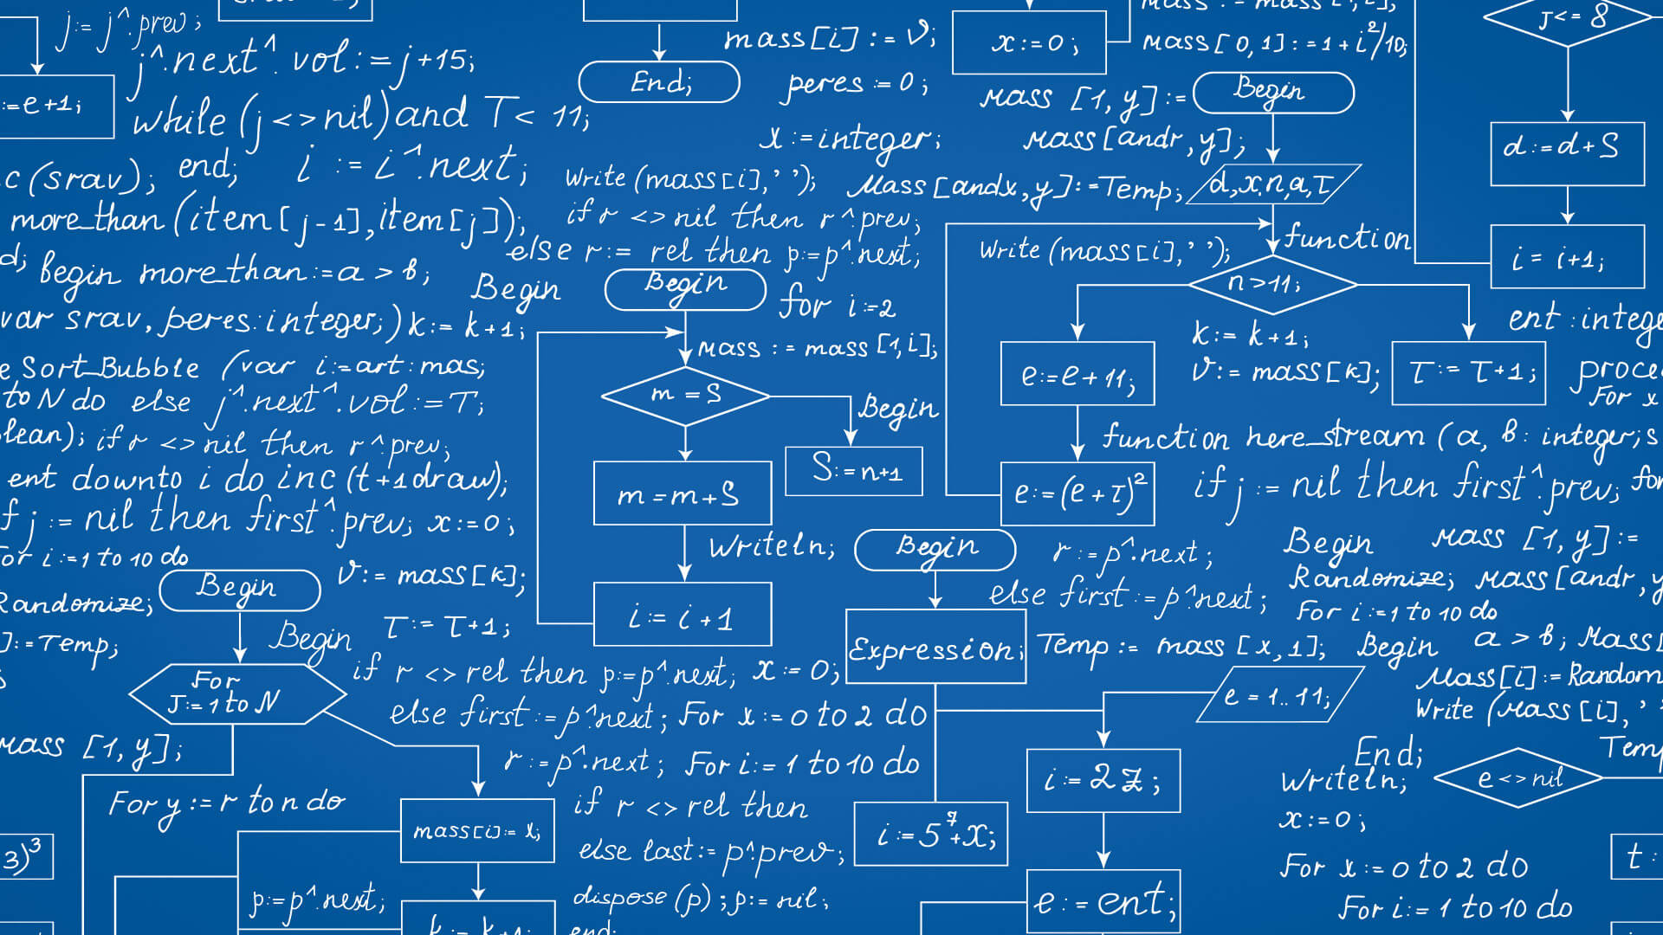
10 Fungsi Rekursif
TI0073 – Algoritma dan Pemrograman

Slide 2
Agenda
Fungsi Rekursif
Tujuan
Contoh
Impelementasi
Latihan

Slide 3
Fungsi Rekursif
Fungsi Rekursif : fungsi yang memanggil dirinya sendiri
Pemanggilan fungsi :
Dari fungsi main
Dari fungsi lain
Dari fungsi itu sendiri → Rekursif

Slide 4
Tujuan Rekursif
Generative
Memecah masalah besar menjadi masalah-masalah kecil
Structural
Biasa untuk pengolahan data, terutama struktur data tree

Slide 5
Rekursif
void secret() {
secret();
}
def secret():
secret()

Slide 6
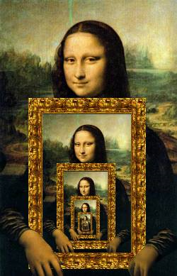

Slide 7
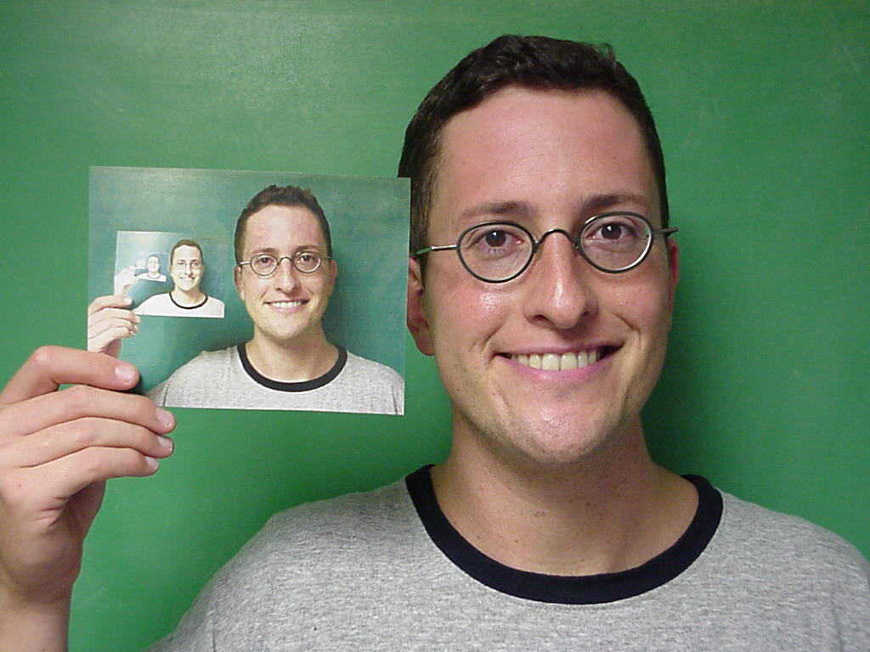

Slide 8

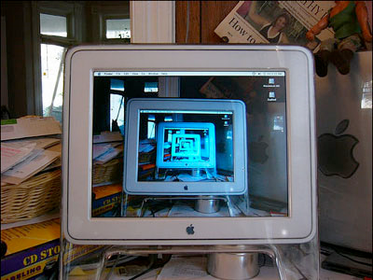

Slide 9


Slide 10

INCEPTION

Slide 11
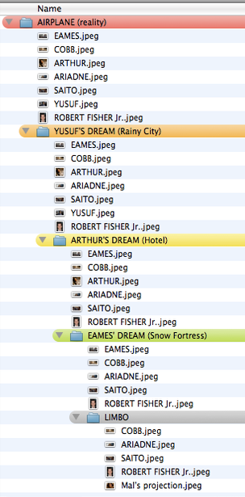
INCEPTION

Slide 12
Fungsi Rekursif
…
def rekursif():
rekursif()
…..
rekursif()
rekursif()
rekursif()
Dipanggil di program utama
rekursif()

Slide 13
Kegunaan
Fungsi rekursif digunakan untuk menyelesaikan masalah yang kompleks dengan cara “membelah” menjadi potongan-potongan kecil yang sederhana (Generative)
Contoh: Binary Search, Ternary Search, Quick Sort, Merge Sort, dsb…
Structural : rekursif untuk struktur data tertentu, contohnya Tree

Slide 14
Perlu diperhatikan
Tidak semua masalah bisa diselesaikan secara rekursif
Fungsi rekursif biasanya lebih lambat
Fungsi rekursif harus memiliki titik berhenti (base case)
Jumlah maksimal tingkat rekursif bergantung pada sistem operasi

Slide 15
Contoh pada C
#include <stdio.h>
void rekursif(int nomor);
int main() {
rekursif(1);
return 0;
}
void rekursif(int nomor) {
printf("Nomor : %d\n", nomor);
rekursif(nomor+1);
}
Tidak akan berhenti (sampai stack di OS penuh) dan akan “ditutup paksa”

Slide 16
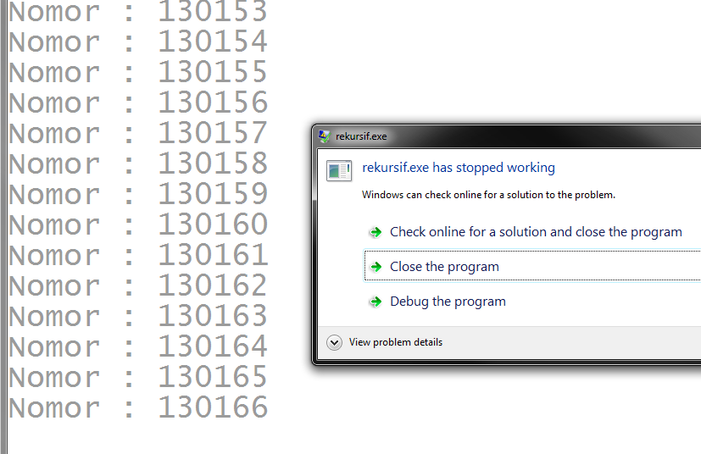
Contoh pada C

Slide 17
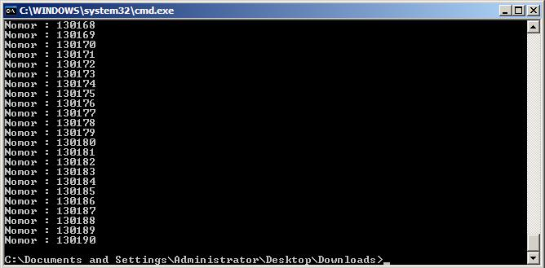
Contoh pada C

Slide 18
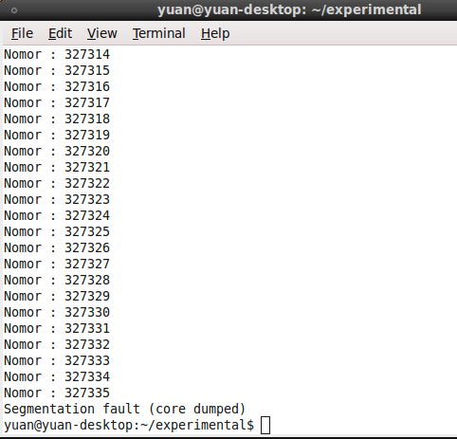
Contoh pada C

Slide 19
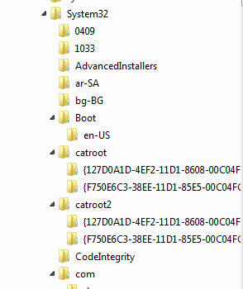
Structural Recursion
Filesystem Traversal

Slide 20
Structural Recursion
45
33
52
17
39
47
62
Binary Tree

Slide 21
Recursive Function
Recursive = Base Case + Recursive Case
Base Case: Titik berhenti. Bagian terkecil dari masalah
Recursive Case: Memecah masalah jadi bagian-bagian terkecil

Slide 22
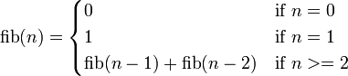
Kasus: Fibonacci
Base Case
Recursive Case

Slide 23
Kasus : Faktorial
5! = 5 x 4 x 3 x 2 x 1 = 5 x 4!
4! = 4 x 3 x 2 x 1 = 4 x 3!
3! = 3 x 2 x 1 = 3 x 2!
2! = 2 x 1 = 2 x 1!
1! = 1

Slide 24
Kasus : Faktorial
5! = 5 x 4!
4! = 4 x 3!
Titik berhenti
3! = 3 x 2!
2! = 2 x 1!
1! = 1
5! = 5 x 4 x 3 x 2 x 1

Slide 25
Program Faktorial Iteratif (Python)
def fact_it(n):
fak = 1
for i in range(1,n+1):
fak = fak * i
return fak
print(fact_it(5))

Slide 26
Program Faktorial Iteratif (C )
#include <stdio.h>
int fact_it (int n)
{
int i,fak=1;
for (i=1; i<=n; i++)
fak = fak * i;
return (fak);
}
int main()
{
int fac;
printf("Masukkan berapa faktorial : ");
scanf("%d",&fac);
printf("Hasil faktorial dari adalah : %d\n", fact_it(fac));
return 0;
}

Slide 27
Kasus : Faktorial (C)
…
int faktorial(int n) {
if (n==1)
return 1;
else
return n * faktorial(n-1);
}
…
int hasil = faktorial(5);
…
Titik berhenti
rekursif

Slide 28
Kasus : Faktorial
faktorial(5) → hasilnya : 120
5 * faktorial(4) → 5 * 24 = 120
4 * faktorial(3) → 4 * 6 = 24
3 * faktorial(2) → 3 * 2 = 6
2 * faktorial(1) → 2 * 1 = 2
1

Slide 29
Kasus : FPB
FPB : Faktor Persekutuan Terbesar
FPB adalah suatu bilangan terbesar yang dapat membagi dua bilangan yang diberikan
Misal :
FPB dari 12 dan 18 adalah 6

Slide 30
Kasus : FPB
Bilangan 12 tersusun dari faktor-faktor prima berikut :
12 = 2 * 2 * 3
Bilangan 18 tersusun dari faktor-faktor prima berikut :
18 = 2 * 3 * 3
FPB dari 12 dan 18 adalah : 2 * 3 = 6

Slide 31
Kasus : FPB
Salah satu kegunaan FPB untuk menyederhanakan pecahan
Misal : pecahan
bentuk paling sederhananya adalah

Slide 32
Kasus : FPB
FPB dalam bahasa Inggris disebut GCD (Greatest Common Divisor)
gcd(32, 48) adalah 16
Kita dapat mencari gcd dengan cara cepat menggunakan operasi modulus (%) dan menggunakan prinsip rekursif

Slide 33
Kasus : FPB (alternatif 1)
…
def CariFPB(a,b):
if(b==0):
return a
else:
temp = a % b
return CariFPB(b, temp)
fpb = CariFPB(35, 25)
print(fpb)

Slide 34
Kasus : FPB
Misalkan : gcd(35, 25)
A = 35, B = 25
Jika (B != 0), Temp = A % B → 10
Hitung kembali dengan gcd(B, Temp)
gcd(25, 10)
A = 25, B = 10
Jika (B != 0), Temp = A % B → 5
Hitung kembali dengan gcd(B, Temp)

Slide 35
Kasus : FPB
gcd(10, 5)
A = 10, B = 5
Jika (B != 0), Temp = A % B → 0
Hitung kembali dengan gcd(B, Temp)
gcd(5, 0)
A = 5, B = 0
Jika (B == 0) return A

Slide 36
Kasus : FPB (alternatif 2)
…
def CariFPB(a,b):
if(b==0):
return a
else:
return CariFPB(b, a%b)
fpb = CariFPB(35, 25)
print(fpb)

Slide 37
Fibonacci
Deret Fibonacci adalah suatu deret matematika yang berasal dari penjumlahan dua bilangan sebelumnya.
1, 1, 2, 3, 5, 8, 13, 21, …

Slide 38
Fibo Iteratif (Python)
def fibonacci(n):
f1,f2,fibo=1,1,0
if n==1 or n==2:
fibo=1
else:
for i in range(1,n+1):
fibo = f1 + f2
f1,f2 = f2,fibo
return fibo
print(fibonacci(5))

Slide 39
Fibo Rekursif (Python)
def fibo_r (n):
if(n==1):
return 1
elif(n==2):
return 1
else:
return fibo_r(n-1) + fibo_r(n-2)
print(fibo_r(5))

Slide 40
Fibo Iteratif (C)
int fibonacci(int n){
int f1=1, f2=1, fibo;
if(n==1 || n==2) fibo=1; else{
for(int i=2;i<=n;i++){
fibo = f1 + f2;
f1 = f2;
f2 = fibo;
}
}
return fibo;
}

Slide 41
Fibo Rekursif (C)
int fibo_r (int n){
if(n==1) return 1;
else if(n==2) return 1;
else return fibo_r(n-1) + fibo_r(n-2);
}

Slide 42
Kelemahan
Kelemahan Fibonanci Rekursif adalah lambat karena banyak pekerjaan yang diulang
Oleh karena itu perlu optimasi, pekerjaan yang diulang jangan dikerjakan lagi tapi disimpan
Gunakan array

Slide 43
Latihan
Apa keluaran dari fungsi rekursif berikut bila dipanggil dengan berulang(4);
void berulang(int n) {
if(n != 0) {
n=n-1;
berulang(n);
printf(“hello %d\n”, n);
}
}

Slide 44
Latihan
Apa keluaran dari fungsi rekursif berikut bila dipanggil dengan berulang(4);
void berulang(int n) {
if(n != 0) {
printf(“hello %d\n”, n);
n=n-1;
berulang(n);
}
}
Notes:
Urutan pemanggilan fungsi rekursif bisa menghasilkan output yang berbeda, urutan penghitungan hasil juga dimulai dari dalam keluar

Slide 45
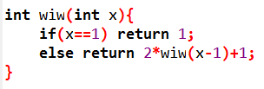
Latihan
2 x 15 + 1
2 x 14 + 1
2 x 13 + 1 dst
Ekuivalen dengan 2^{n} -1 = 2¹⁶ -1 = 65535

Slide 46
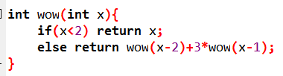
Latihan
Wow(8) = wow(6) + 3*wow(7) = 360 + 3*1189 = 3927
Wow(7) = wow(5) + 3*wow(6) = 109 + 3*360 = 1189
Wow(6) = wow(4) + 3*wow(5) = 33 + 3*109 = 360
Wow(5) = wow(3) + 3*wow(4) = 109
Wow(4) = wow(2) + 3*wow(3) = 33
Wow(3) = wow(1) + 3*wow(2) = 10
Wow(2) = wow(0) + 3*wow(1) = 3
Wow(1) = 1
Wow(0) = 0

Slide 47
Latihan
Buatlah fungsi total(int x) yang akan menghitung nilai 1 + 2 + 3 + … + x secara rekursif
Buatlah fungsi pangkat(int x, int n) untuk menghitung x^{n} dengan cara rekursif!

Slide 48


Slide 49
Minggu Depan 11 – String, File dan Regular Expression

